Slide 1
HƯỚNG DẪN ĐĂNG KÝ, THU THẬP VÀ NHẬP DỮ LIỆU RES-Q
QUẢN LÝ CHẤT LƯỢNG ĐƠN VỊ ĐỘT QUỴ
www.qualityregistry.eu

Slide 2

MỤC TIÊU
Cung cấp công cụ theo dõi và không ngừng nâng cao chất lượng điều trị đột quỵ dựa trên nền tảng quản lý dữ liệu một cách đơn giản và hệ thống

Slide 3



RES-Q LÀ GÌ
RES-Q là nghiên cứu sổ bộ đầu tiên trên toàn cầu với mục đích cải thiện chất lượng đơn vị Đột Quỵ
Đây là một phần của Chương trình Cải thiện Chất lượng điều trị Đột quỵ của Hội Đột quỵ Châu Âu
RES-Q cũng được chấp thuận bởi Hội Đột Quỵ Thế Giới
Hợp tác chặt chẽ với chương trình Angels Initiative
Notes:
Slide cũ

Slide 4
Lợi ích của RES-Q đối với đơn vị đột quỵ
WSO/ ESO KPIs/ criteria | GOLD STATUS | PLATINUM STATUS | DIAMOND STATUS
Registration requirements | Registration criteria met | Registration criteria met | Registration criteria met
% of patients treated with door to needle time < 60 minutes | 50 % | 75 % | 75 %
% of patients treated with door to groin time < 120 minutes | 50 % | 75 % | 75 %
% of patients treated with door to needle time < 45 minutes |  |  | 50 %
% of patients treated with door to groin time < 90 minutes |  |  | 50 %
% recanalization procedure rate out of total stroke incidence in the hospital | 5 % | 15 % | 25 %
% of all suspected stroke patients undergoing CT or MRI imaging procedure | 80 % | 85 % | 90 %
% of all stroke patients undergoing dysphagia screen | 80 % | 85 % | 90 %
% of ischaemic stroke patients discharged with antiplatelets | 80 % | 85 % | 90 %
% of atrial fibrillation related stroke patients discharged with anticoagulants | 80 % | 85 % | 90 %
Stroke patients treated in a dedicated stroke unit or ICU during their hospital stay |  |  | YES
Giúp Đơn vị Đột Quỵ thấy được kết quả của đơn vị mình so với tiêu chuẩn WSO
Là công cụ để cải tiến chất lượng đơn vị Đột Quỵ một cách hiệu quả
Dữ liệu được xuất ra hàng quý dưới dạng excel, ppt giúp hỗ trợ bác sỹ làm báo cáo, nghiên cứu, đăng báo
Notes:
Slide cũ

Slide 5
Điều kiện cần
Để tham gia Res Q các bệnh viện phải chấp thuận các điều kiện
Thu thập tất cả bệnh nhân mà không có lựa chọn trong khoảng thời gian đã thỏa thuận (tức là, không có sự thiên vị, vd. chỉ chọn những ca thành công hoặc thất bại )
1
Hợp tác để làm sáng tỏ nguyên nhân của các biến chứng điều trị (nếu có)
2
Nhận các thông báo thường xuyên về cập nhật trạng thái thu thập dữ liệu, các thay đổi sắp tới đối với giao thức thu thập dữ liệu
3
Đảm bảo tuân thủ các quy định hiện hành của quốc gia
4
Notes:
Slide cũ

Slide 6
Điều kiện đủ
WSO/ ESO KPIs/ criteria | GOLD STATUS | PLATINUM STATUS | DIAMOND STATUS
Registration requirements | Registration criteria met | Registration criteria met | Registration criteria met
% of patients treated with door to needle time < 60 minutes | 50 % | 75 % | 75 %
% of patients treated with door to groin time < 120 minutes | 50 % | 75 % | 75 %
% of patients treated with door to needle time < 45 minutes |  |  | 50 %
% of patients treated with door to groin time < 90 minutes |  |  | 50 %
% recanalization procedure rate out of total stroke incidence in the hospital | 5 % | 15 % | 25 %
% of all suspected stroke patients undergoing CT or MRI imaging procedure | 80 % | 85 % | 90 %
% of all stroke patients undergoing dysphagia screen | 80 % | 85 % | 90 %
% of ischaemic stroke patients discharged with antiplatelets | 80 % | 85 % | 90 %
% of atrial fibrillation related stroke patients discharged with anticoagulants | 80 % | 85 % | 90 %
Stroke patients treated in a dedicated stroke unit or ICU during their hospital stay |  |  | YES
Rà soát các tiêu chí xếp loại của WSO để bổ sung những phần còn thiếu hoặc cải thiện những mục chưa tốt:
Thời gian cửa kim trung bình (< 60 phút)
Thời gian cửa bẹn trung bình nếu có can thiệp (<120 phút)
Tỷ lệ tái thông (≥ 5%)
Bệnh nhân Đột quỵ có được chụp CT/MRI? (≥ 80%)
Đã có tầm soát test nuốt hay chưa? (≥ 80%)
Bệnh nhân nhồi máu não xuất viện có được dự phòng bằng kháng kết tập tiểu cầu? (≥ 80%)
Bệnh nhân rung nhĩ xuất viện có được dự phòng bằng thuốc kháng đông? (≥ 80%)
Notes:
Slide cũ

Slide 7
Điều kiện khác
Ngoài ra các đơn vị Đột Quỵ nên có thêm các điều kiện khác để RES-Q thực sự mang lại lợi ích
Có sự thống nhất giữa các khoa Cấp cứu, Đột Quỵ, Thần Kinh khi thu thập số liệu
Có đội ngũ nhân lực nhập số liệu liên tục và lâu dài
Có sự đánh giá phân tích dữ liệu mỗi quý
Notes:
Slide cũ

Slide 8
Quy trình tham gia RES-Q
ĐĂNG KÝ TÀI KHOẢN
THU THẬP DỮ LIỆU
NHẬP DỮ LIỆU LÊN HỆ THỐNG
DỮ LIỆU ĐƯỢC ĐÁNH GIÁ BỞI ĐIỀU PHỐI VIÊN QUỐC GIA
DỮ LIỆU ĐƯỢC ĐÁNH GIÁ BỞI WSO
XUẤT BÁO CÁO TRÊN HỆ THỐNG
Notes:
Slide cũ

Slide 9







Các chức năng của RES-Q
Đăng ký tài khoản cho trung tâm/bệnh viện
Đăng ký tài khoản cho nhân viên y tế
Đăng nhập vào tài khoản (cửa sỗ dữ liệu)
Nhập dữ liệu một bệnh nhân mới
Quản lý chất lượng thông qua các phân tích trên hệ thống
SLIDES 11-12
SLIDE 14
SLIDE 16
SLIDE 18-20
SLIDES 22-26
Tải dữ liệu đã được phân tích và các báo cáo dưới các dạng file raw, powerpoint và excel
Theo dõi sự thay đổi theo thời gian của các tiêu chí quan trọng trong chất lượng chăm sóc đột quỵ
Đánh giá và cộng nhận chất lượng điều trị Đột quỵ bởi WSO/ESO Angels
Chính sách bảo mật và chia sẽ dữ liệu
Liên hệ tư vấn viên
SLIDES 28-30
SLIDES 32-33
SLIDES 35-38
SLIDES 40-42
SLIDE 44
Notes:
Cómo registrar el centro/hospital como coordinador local (slides 4 & 5)
Cómo registrar un usuario en el centro/hospital registrado (slide 7)
Cómo inicia sesión un coordinador local/usuario en el centro/hospital (slide 9)
Cómo registrar un paciente nuevo (slides 11 - 13)
Uso del panel de control para monitorear el desempeño del centro/hospital (slides 15 - 18)
Cómo utilizar la función de descarga y descargar informes (slides 20 - 22)
Monitoreo de las tendencias en la calidad de atención de accidentes cerebrovasculares (slides 24 & 25)
Uso del RES-Q para recibir los premios Angels de la WSO/ ESO (slides 27 - 30)
Políticas del RES-Q que incluyen uso compartido de datos/privacidad de datos (slides 32 - 34)
Equipo y contacto del RES-Q (slide 36)

Slide 10


Các chức năng của RES-Q
Đăng ký tài khoản cho trung tâm/bệnh viện
Đăng ký tài khoản cho nhân viên y tế
Đăng nhập vào tài khoản (cửa sỗ dữ liệu)
Nhập dữ liệu một bệnh nhân mới
Quản lý chất lượng thông qua các phân tích trên hệ thống
SLIDES 11-12
SLIDE 14
SLIDE 16
SLIDE 18-20
SLIDES 22-26
Tải dữ liệu đã được phân tích và các báo cáo dưới các dạng file raw, powerpoint và excel
Theo dõi sự thay đổi theo thời gian của các tiêu chí quan trọng trong chất lượng chăm sóc đột quỵ
Đánh giá và cộng nhận chất lượng điều trị Đột quỵ bởi WSO/ESO Angels
Chính sách bảo mật và chia sẽ dữ liệu
Liên hệ tư vấn viên
SLIDES 28-30
SLIDES 32-33
SLIDES 35-38
SLIDES 40-42
SLIDE 44
Notes:
Cómo registrar el centro/hospital como coordinador local (slides 4 & 5)
Cómo registrar un usuario en el centro/hospital registrado (slide 7)
Cómo inicia sesión un coordinador local/usuario en el centro/hospital (slide 9)
Cómo registrar un paciente nuevo (slides 11 - 13)
Uso del panel de control para monitorear el desempeño del centro/hospital (slides 15 - 18)
Cómo utilizar la función de descarga y descargar informes (slides 20 - 22)
Monitoreo de las tendencias en la calidad de atención de accidentes cerebrovasculares (slides 24 & 25)
Uso del RES-Q para recibir los premios Angels de la WSO/ ESO (slides 27 - 30)
Políticas del RES-Q que incluyen uso compartido de datos/privacidad de datos (slides 32 - 34)
Equipo y contacto del RES-Q (slide 36)

Slide 11
Định nghĩa điều phối viên và thành viên
Điều phối viên là Bác sĩ có vai trò chính, chịu trách nhiệm quản lý Đơn vị Đột quỵ
Điều phối viên đảm bảo cho tất cả dữ liệu liên quan đến bệnh nhân Đột quỵ sẽ được nhập vào RES-Q
Điều phối viên có thể tự nhập liệu hoặc chỉ định một thành viên khác cho việc này và không có giới hạn số lượng thành viên tham gia nhập RES-Q cho một trung tâm/bệnh viện

Slide 12
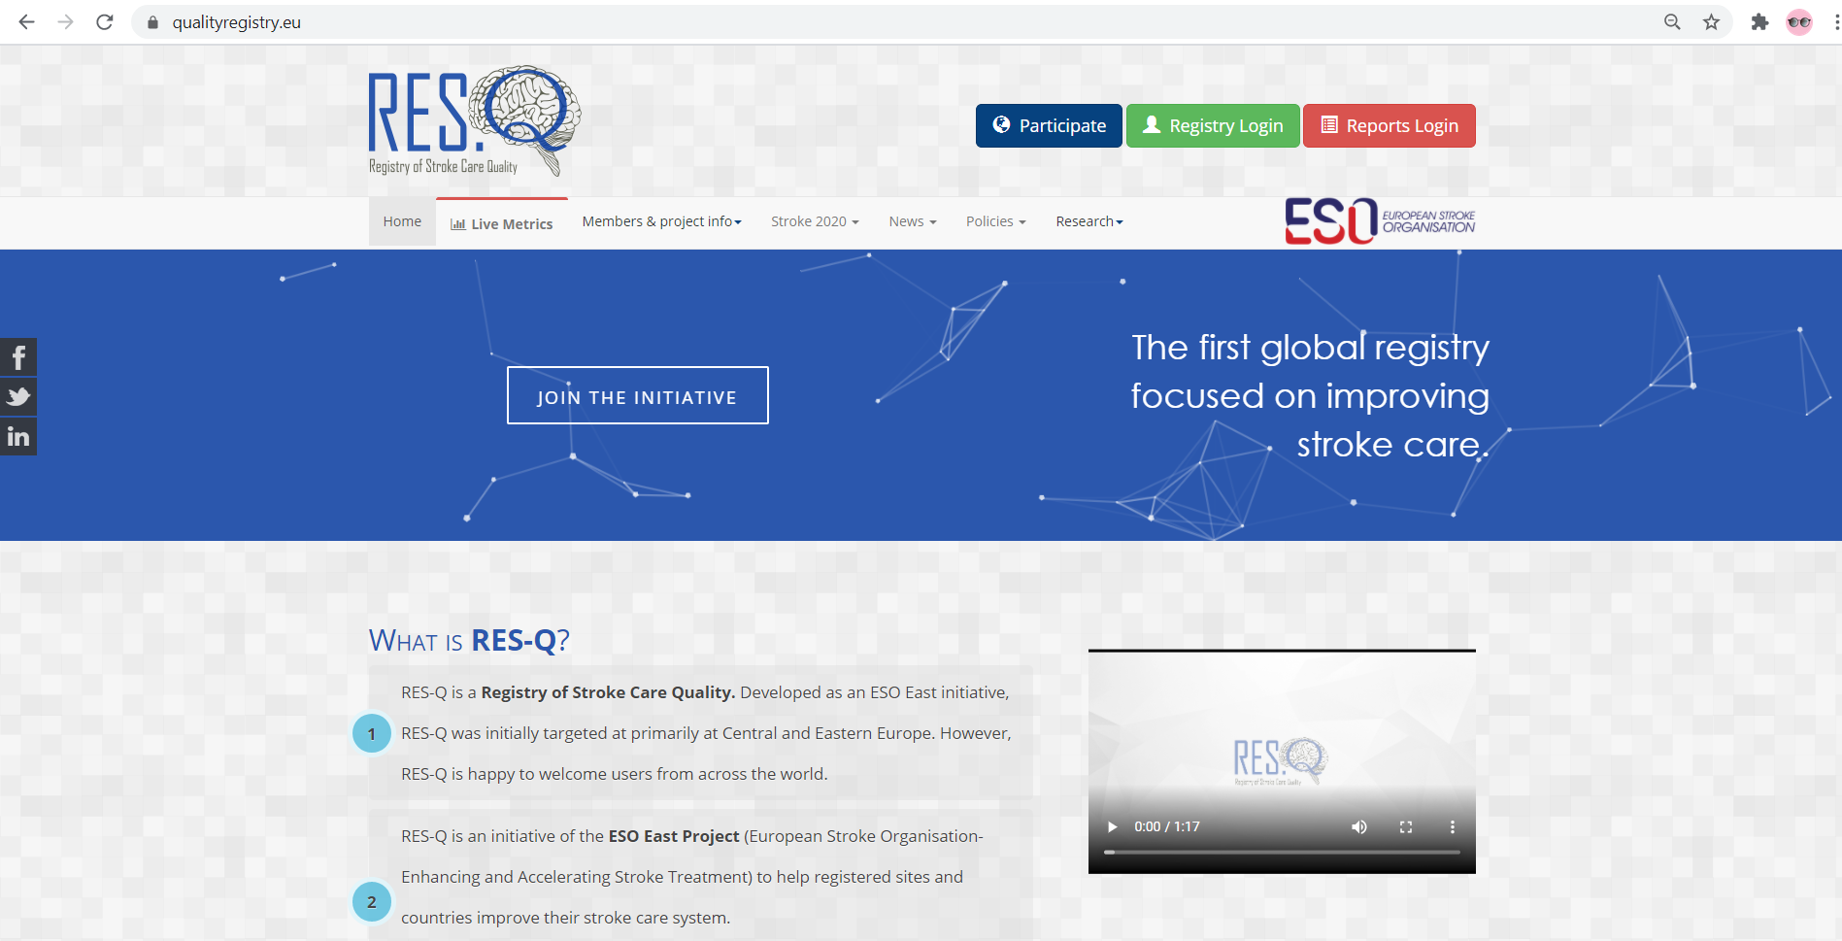
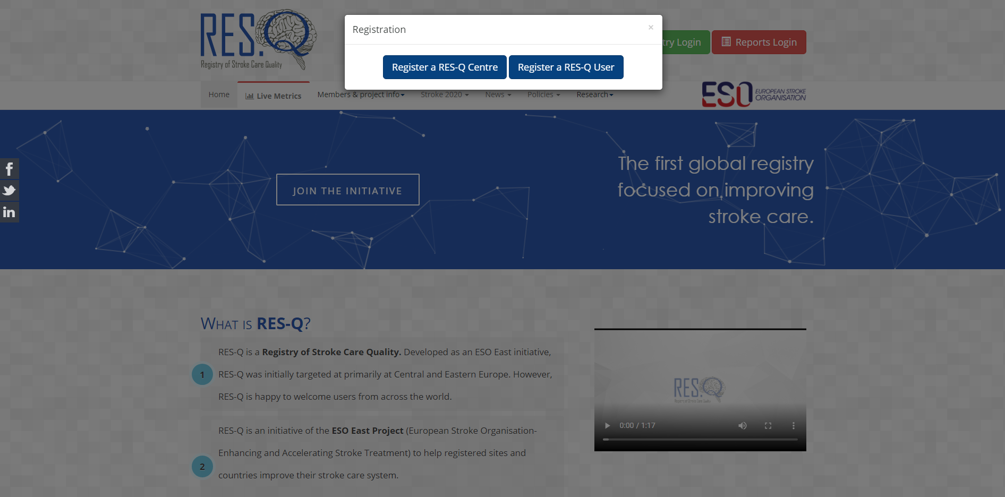
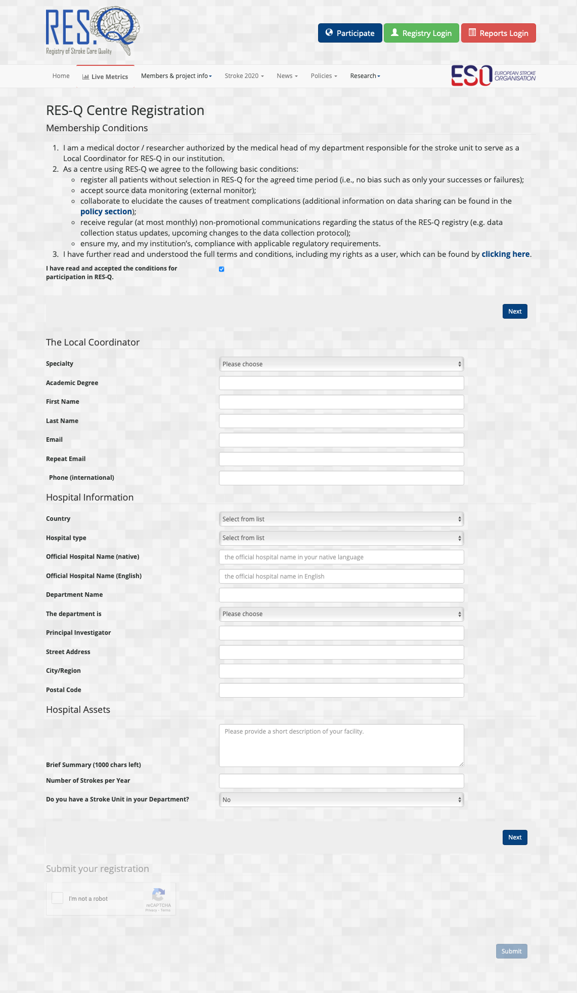
Đăng ký tài khoản cho trung tâm/bệnh viện
(dành cho điều phối viên)
Bước 3: Click vào ô đồng ý thời hạn và điều khoản
Bước 1: Click vào participate
Bước 2: Chọn Register RES-Q centre
Điền thông tin
Bước 4: click vào Submit

Slide 13

Các chức năng của RES-Q
Đăng ký tài khoản cho trung tâm/bệnh viện
Đăng ký tài khoản cho nhân viên y tế
Đăng nhập vào tài khoản (cửa sỗ dữ liệu)
Nhập dữ liệu một bệnh nhân mới
Quản lý chất lượng thông qua các phân tích trên hệ thống
SLIDES 11-12
SLIDE 14
SLIDE 16
SLIDE 18-20
SLIDES 22-26
Tải dữ liệu đã được phân tích và các báo cáo dưới các dạng file raw, powerpoint và excel
Theo dõi sự thay đổi theo thời gian của các tiêu chí quan trọng trong chất lượng chăm sóc đột quỵ
Đánh giá và cộng nhận chất lượng điều trị Đột quỵ bởi WSO/ESO Angels
Chính sách bảo mật và chia sẽ dữ liệu
Liên hệ tư vấn viên
SLIDES 28-30
SLIDES 32-33
SLIDES 35-38
SLIDES 40-42
SLIDE 44
Notes:
Cómo registrar el centro/hospital como coordinador local (slides 4 & 5)
Cómo registrar un usuario en el centro/hospital registrado (slide 7)
Cómo inicia sesión un coordinador local/usuario en el centro/hospital (slide 9)
Cómo registrar un paciente nuevo (slides 11 - 13)
Uso del panel de control para monitorear el desempeño del centro/hospital (slides 15 - 18)
Cómo utilizar la función de descarga y descargar informes (slides 20 - 22)
Monitoreo de las tendencias en la calidad de atención de accidentes cerebrovasculares (slides 24 & 25)
Uso del RES-Q para recibir los premios Angels de la WSO/ ESO (slides 27 - 30)
Políticas del RES-Q que incluyen uso compartido de datos/privacidad de datos (slides 32 - 34)
Equipo y contacto del RES-Q (slide 36)

Slide 14
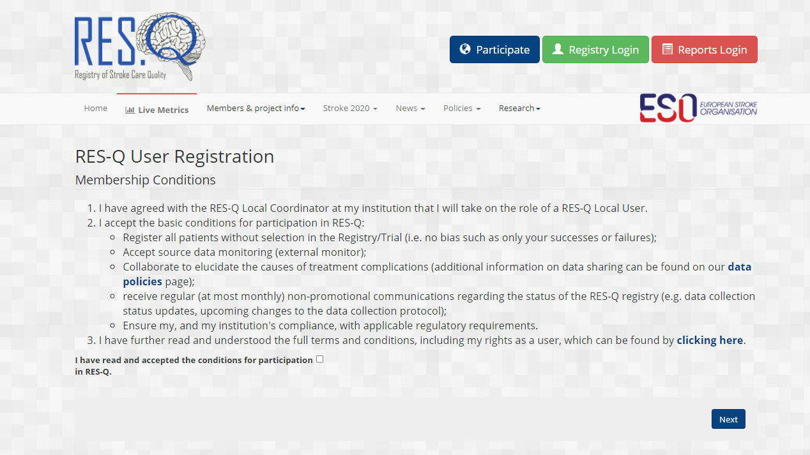
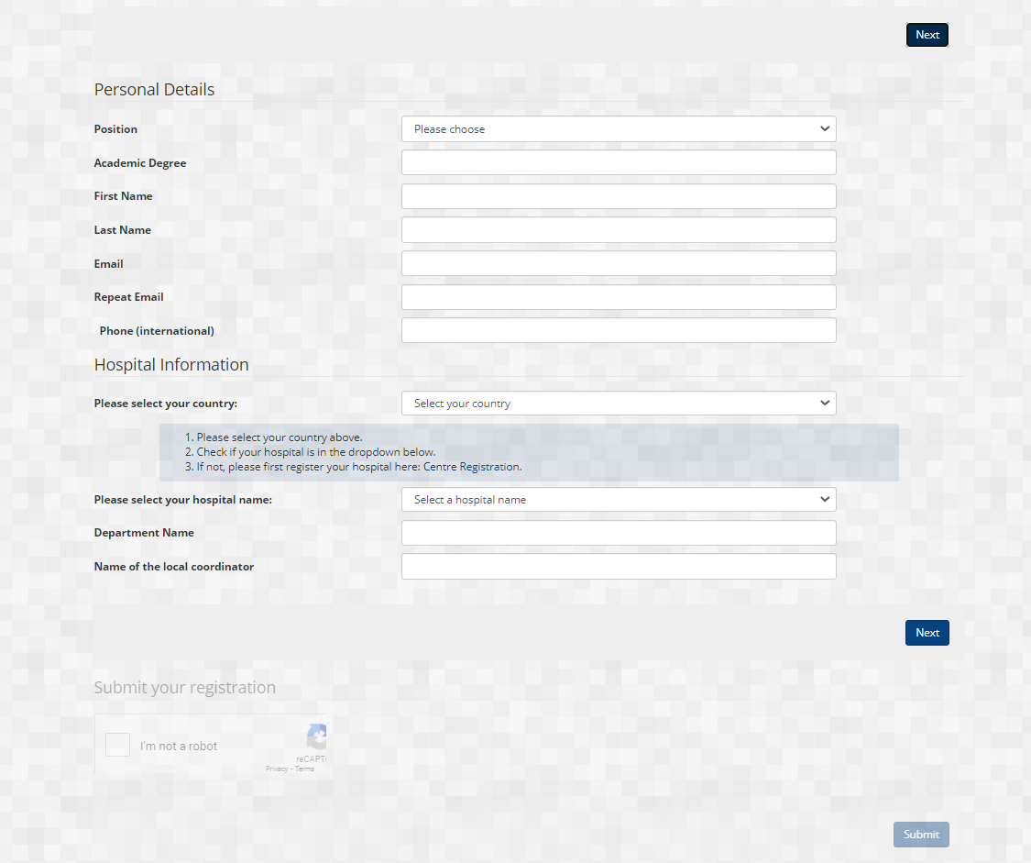
Đăng ký cho thành viên thuộc trung tâm/ bệnh viện được đăng ký
Click vào check box và sau đó click NEXT
Click vào ô participate
Click vào ô register as RES-Q user
Điền thông tin cá nhân. Chọn quốc gia và bệnh viện, khoa phòng. Sau đó submit

Slide 15
Các chức năng của RES-Q
Đăng ký tài khoản cho trung tâm/bệnh viện
Đăng ký tài khoản cho nhân viên y tế
Đăng nhập vào tài khoản (cửa sỗ dữ liệu)
Nhập dữ liệu một bệnh nhân mới
Quản lý chất lượng thông qua các phân tích trên hệ thống
SLIDES 11-12
SLIDE 14
SLIDE 16
SLIDE 18-20
SLIDES 22-26
Tải dữ liệu đã được phân tích và các báo cáo dưới các dạng file raw, powerpoint và excel
Theo dõi sự thay đổi theo thời gian của các tiêu chí quan trọng trong chất lượng chăm sóc đột quỵ
Đánh giá và cộng nhận chất lượng điều trị Đột quỵ bởi WSO/ESO Angels
Chính sách bảo mật và chia sẽ dữ liệu
Liên hệ tư vấn viên
SLIDES 28-30
SLIDES 32-33
SLIDES 35-38
SLIDES 40-42
SLIDE 44
Notes:
Cómo registrar el centro/hospital como coordinador local (slides 4 & 5)
Cómo registrar un usuario en el centro/hospital registrado (slide 7)
Cómo inicia sesión un coordinador local/usuario en el centro/hospital (slide 9)
Cómo registrar un paciente nuevo (slides 11 - 13)
Uso del panel de control para monitorear el desempeño del centro/hospital (slides 15 - 18)
Cómo utilizar la función de descarga y descargar informes (slides 20 - 22)
Monitoreo de las tendencias en la calidad de atención de accidentes cerebrovasculares (slides 24 & 25)
Uso del RES-Q para recibir los premios Angels de la WSO/ ESO (slides 27 - 30)
Políticas del RES-Q que incluyen uso compartido de datos/privacidad de datos (slides 32 - 34)
Equipo y contacto del RES-Q (slide 36)

Slide 16
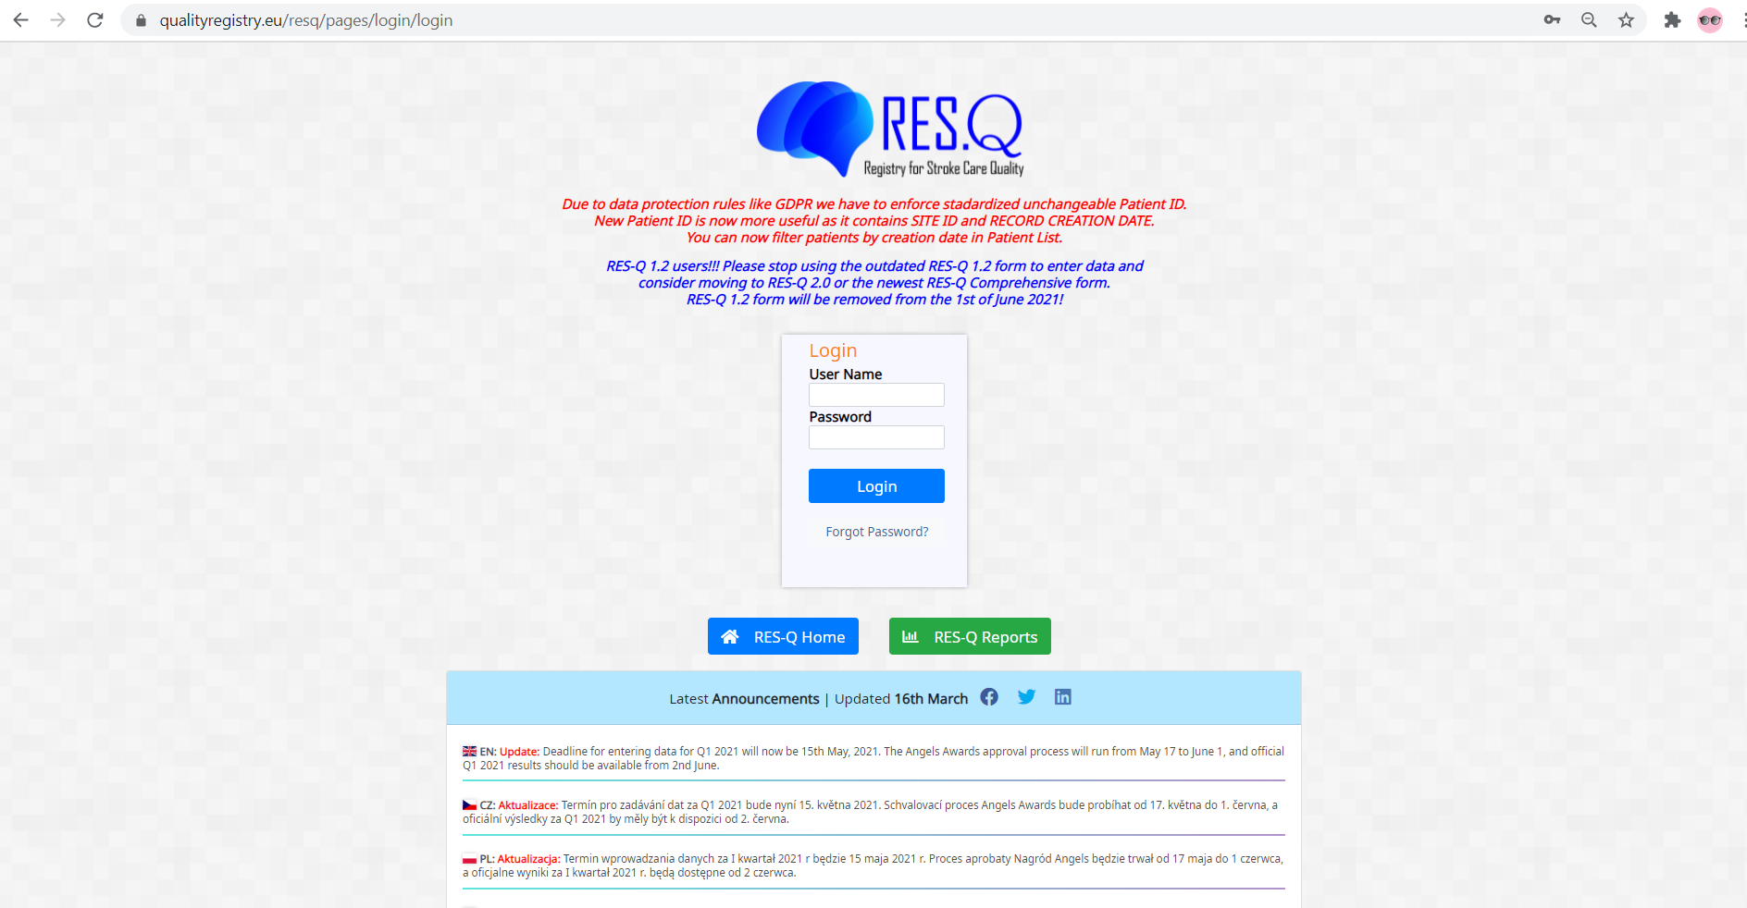
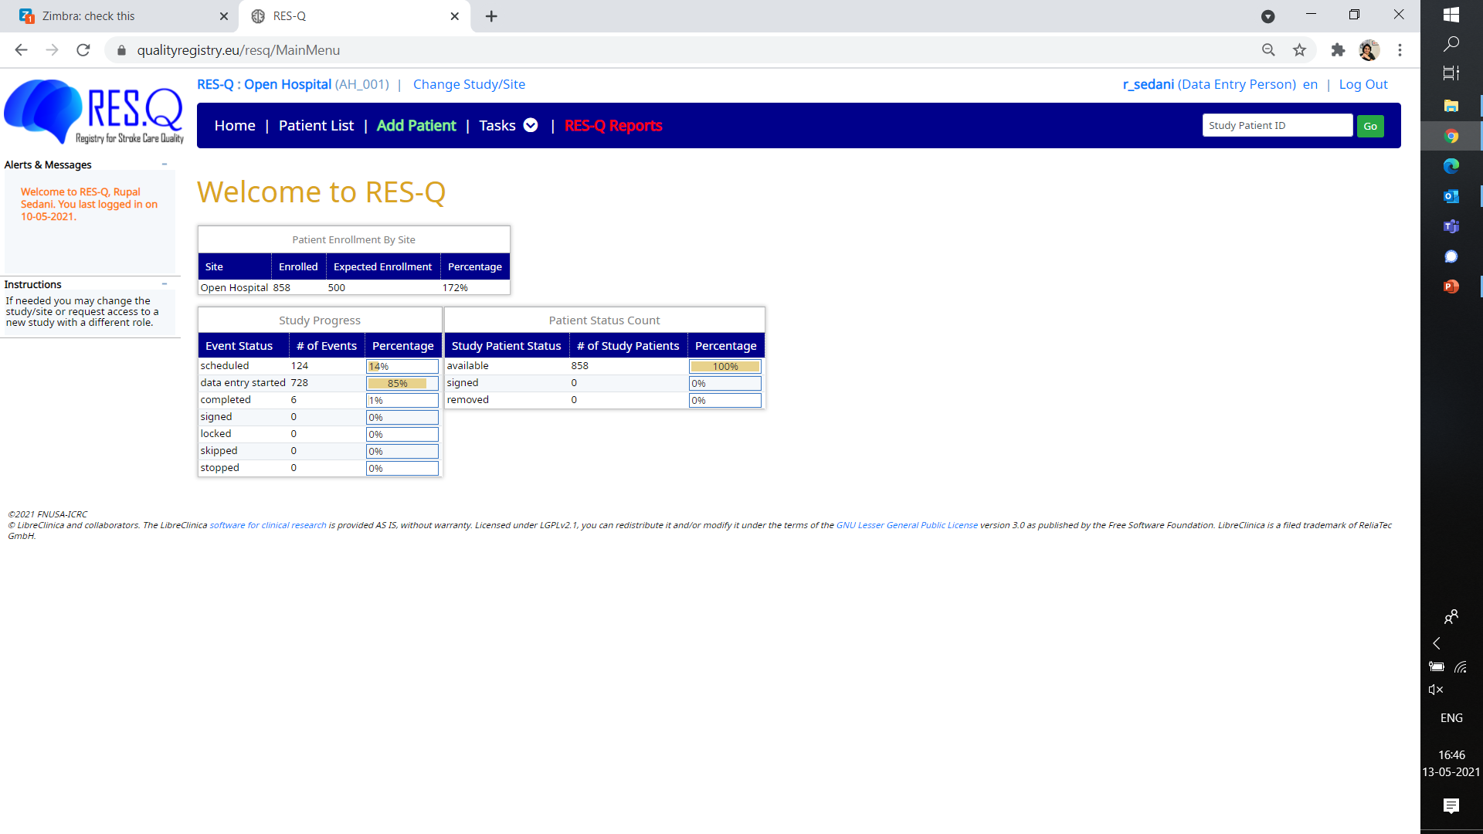
Đăng nhập vào tài khoản (điều phối viên và thành viên)
BS sẽ đến trang chủ thể hiện tài khoản của bệnh viện để thêm hoặc xem danh sách bệnh nhân
Nhập thông tin đăng nhập của BS vào
Vào trang qualityregistry.eu và click vào registry login

Slide 17
Các chức năng của RES-Q
Đăng ký tài khoản cho trung tâm/bệnh viện
Đăng ký tài khoản cho nhân viên y tế
Đăng nhập vào tài khoản (cửa sỗ dữ liệu)
Nhập dữ liệu một bệnh nhân mới
Quản lý chất lượng thông qua các phân tích trên hệ thống
SLIDES 11-12
SLIDE 14
SLIDE 16
SLIDE 18-20
SLIDES 22-26
Tải dữ liệu đã được phân tích và các báo cáo dưới các dạng file raw, powerpoint và excel
Theo dõi sự thay đổi theo thời gian của các tiêu chí quan trọng trong chất lượng chăm sóc đột quỵ
Đánh giá và cộng nhận chất lượng điều trị Đột quỵ bởi WSO/ESO Angels
Chính sách bảo mật và chia sẽ dữ liệu
Liên hệ tư vấn viên
SLIDES 28-30
SLIDES 32-33
SLIDES 35-38
SLIDES 40-42
SLIDE 44
Notes:
Cómo registrar el centro/hospital como coordinador local (slides 4 & 5)
Cómo registrar un usuario en el centro/hospital registrado (slide 7)
Cómo inicia sesión un coordinador local/usuario en el centro/hospital (slide 9)
Cómo registrar un paciente nuevo (slides 11 - 13)
Uso del panel de control para monitorear el desempeño del centro/hospital (slides 15 - 18)
Cómo utilizar la función de descarga y descargar informes (slides 20 - 22)
Monitoreo de las tendencias en la calidad de atención de accidentes cerebrovasculares (slides 24 & 25)
Uso del RES-Q para recibir los premios Angels de la WSO/ ESO (slides 27 - 30)
Políticas del RES-Q que incluyen uso compartido de datos/privacidad de datos (slides 32 - 34)
Equipo y contacto del RES-Q (slide 36)

Slide 18
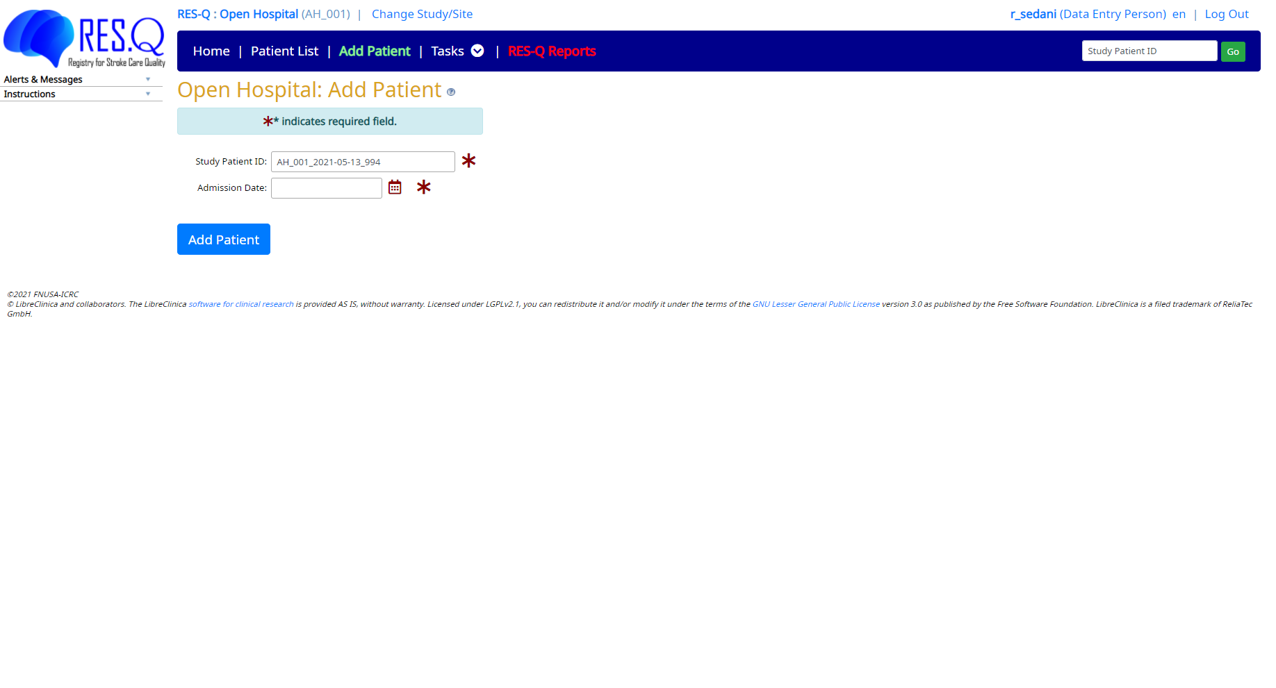
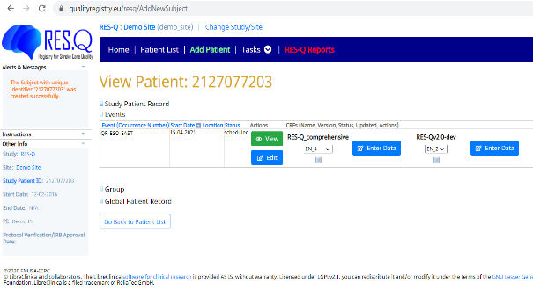
Sau khi chọn ngày nhập viện, click vào ô Add patients
Click vào ô Add Patient
Sau khi chọn ngày nhập viện, click vào ô Add patients
BS có thể chọn biểu mẫu cơ bản hoặc nâng cao và click vào Enter data

Slide 19
Bạn có thể chọn từ 2 biểu mẫu cho việc nhập liệu
RES-Q Basic 2.0
RES-Q Completo
Sự khác nhau giữa 2 biểu mẫu
Ghi nhận loại chẩn đoán hình ảnh một cách chi tiết, không chỉ là CT hay MRI
Ghi nhận hoạt chất được kê đơn thay vì chỉ ghi nhóm hoạt chất là kháng kết tập tiểu cầu/ kháng đông
Ghi nhận MRS sau 3 tháng xuất viện

Slide 20
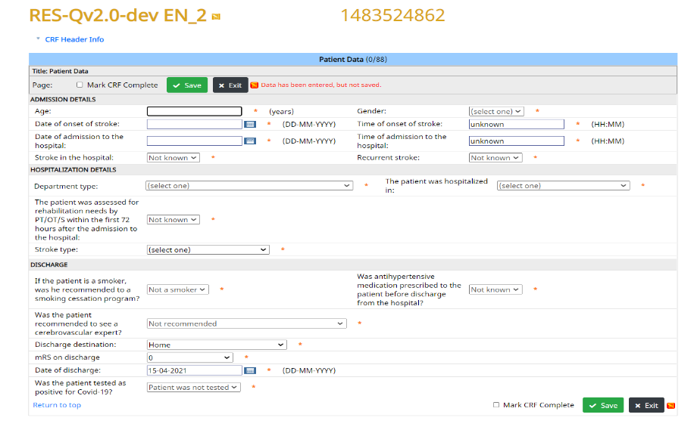
Bắt đầu nhập thông tin bệnh nhân
Sau khi BS điền thông tin của bệnh nhân, BS click vào Mark CRF complete

Slide 21
Các chức năng của RES-Q
Đăng ký tài khoản cho trung tâm/bệnh viện
Đăng ký tài khoản cho nhân viên y tế
Đăng nhập vào tài khoản (cửa sỗ dữ liệu)
Nhập dữ liệu một bệnh nhân mới
Quản lý chất lượng thông qua các phân tích trên hệ thống
SLIDES 11-12
SLIDE 14
SLIDE 16
SLIDE 18-20
SLIDES 22-26
Tải dữ liệu đã được phân tích và các báo cáo dưới các dạng file raw, powerpoint và excel
Theo dõi sự thay đổi theo thời gian của các tiêu chí quan trọng trong chất lượng chăm sóc đột quỵ
Đánh giá và cộng nhận chất lượng điều trị Đột quỵ bởi WSO/ESO Angels
Chính sách bảo mật và chia sẽ dữ liệu
Liên hệ tư vấn viên
SLIDES 28-30
SLIDES 32-33
SLIDES 35-38
SLIDES 40-42
SLIDE 44
Notes:
Cómo registrar el centro/hospital como coordinador local (slides 4 & 5)
Cómo registrar un usuario en el centro/hospital registrado (slide 7)
Cómo inicia sesión un coordinador local/usuario en el centro/hospital (slide 9)
Cómo registrar un paciente nuevo (slides 11 - 13)
Uso del panel de control para monitorear el desempeño del centro/hospital (slides 15 - 18)
Cómo utilizar la función de descarga y descargar informes (slides 20 - 22)
Monitoreo de las tendencias en la calidad de atención de accidentes cerebrovasculares (slides 24 & 25)
Uso del RES-Q para recibir los premios Angels de la WSO/ ESO (slides 27 - 30)
Políticas del RES-Q que incluyen uso compartido de datos/privacidad de datos (slides 32 - 34)
Equipo y contacto del RES-Q (slide 36)

Slide 22
Một số điểm cần lưu ý khi nhập RES-Q
Ngày cut off mỗi quý
1
Thu thập 100% số lượng các bệnh nhân đột quỵ
2
Điền đầy đủ thông tin trên form giấy
3
Notes:
Slide cũ

Slide 23
Sử dụng các phân tích trong quản lý chất lượng
Đây là các phân tích cho phép quản lý chất lượng điều trị đột quỵ tại trung tâm của BS bằng cách phân tích dữ liệu theo thời gian
Thuận lợi:
Truy cập đến dữ liệu và kết quả của trung tâm bất cứ lúc nào
Có thể xem dữ liệu (câp nhật hàng giờ) về tất cả các thông số chính được đo lường để đánh giá chất lượng điều trị đột quỵ
Có thể chọn tải dữ liệu về dưới 3 hình thức: power point, excel và dữ liệu thô
So sánh kết quả của bệnh viện với kết quả của cả nước

Slide 24
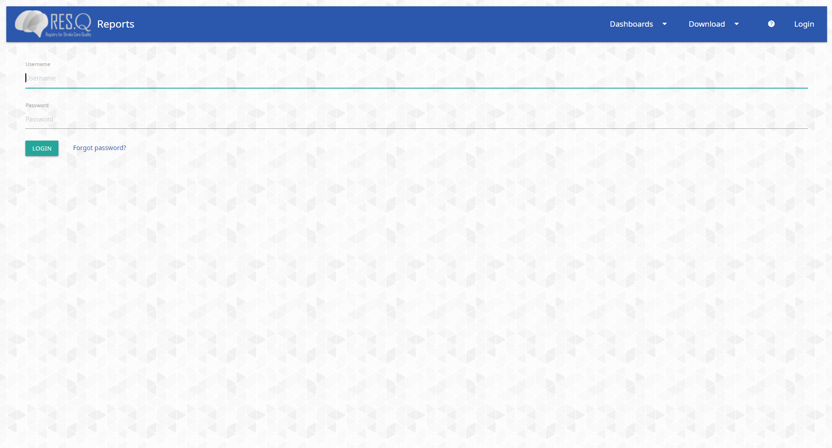
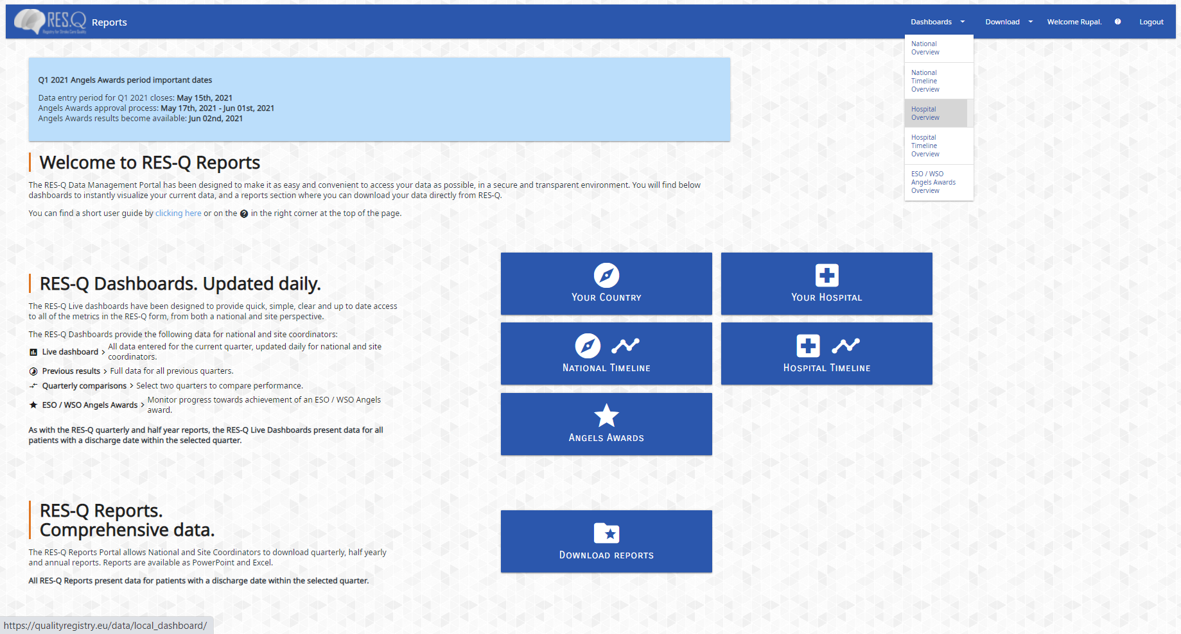
Điền thông tin đăng nhập vào RES-Q
Click vào hospital overview

Slide 25
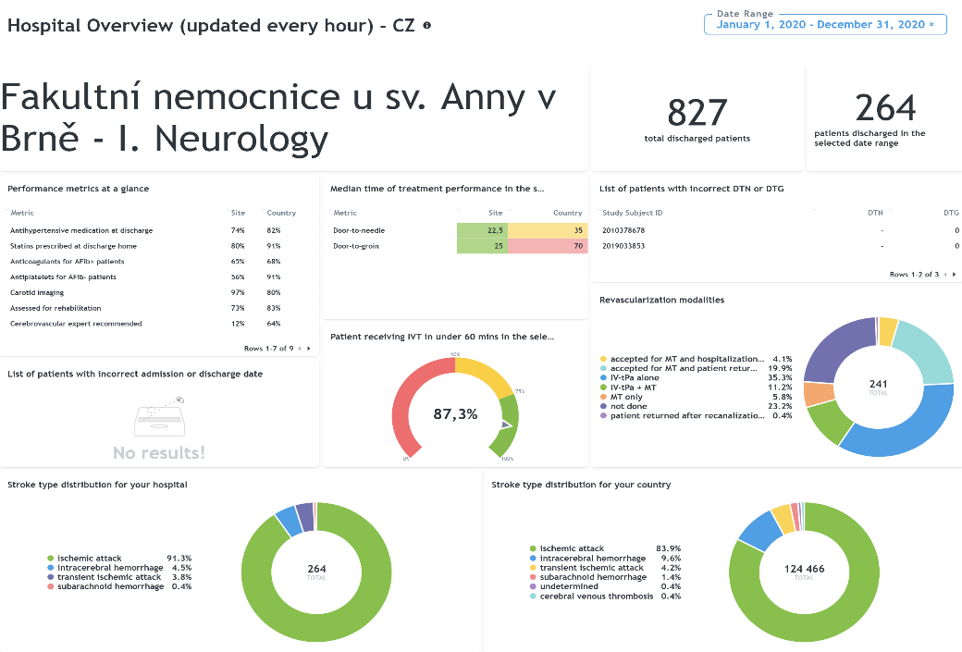
Hospital Name
BS có thể xem kết quả các yếu tố chính

Slide 26
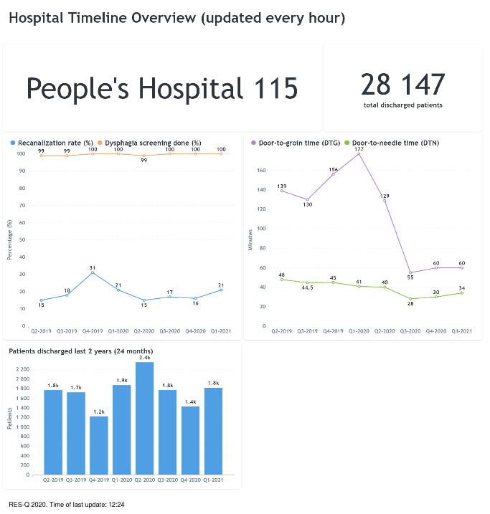
Hospital Name
BS có thể xem khuynh hướng thay đổi của các thông số chính như DTN, DTG, tỉ lệ tái thông theo thời gian

Slide 27
Các chức năng của RES-Q
Đăng ký tài khoản cho trung tâm/bệnh viện
Đăng ký tài khoản cho nhân viên y tế
Đăng nhập vào tài khoản (cửa sỗ dữ liệu)
Nhập dữ liệu một bệnh nhân mới
Quản lý chất lượng thông qua các phân tích trên hệ thống
SLIDES 11-12
SLIDE 14
SLIDE 16
SLIDE 18-20
SLIDES 22-26
Tải dữ liệu đã được phân tích và các báo cáo dưới các dạng file raw, powerpoint và excel
Theo dõi sự thay đổi theo thời gian của các tiêu chí quan trọng trong chất lượng chăm sóc đột quỵ
Đánh giá và cộng nhận chất lượng điều trị Đột quỵ bởi WSO/ESO Angels
Chính sách bảo mật và chia sẽ dữ liệu
Liên hệ tư vấn viên
SLIDES 28-30
SLIDES 32-33
SLIDES 35-38
SLIDES 40-42
SLIDE 44
Notes:
Cómo registrar el centro/hospital como coordinador local (slides 4 & 5)
Cómo registrar un usuario en el centro/hospital registrado (slide 7)
Cómo inicia sesión un coordinador local/usuario en el centro/hospital (slide 9)
Cómo registrar un paciente nuevo (slides 11 - 13)
Uso del panel de control para monitorear el desempeño del centro/hospital (slides 15 - 18)
Cómo utilizar la función de descarga y descargar informes (slides 20 - 22)
Monitoreo de las tendencias en la calidad de atención de accidentes cerebrovasculares (slides 24 & 25)
Uso del RES-Q para recibir los premios Angels de la WSO/ ESO (slides 27 - 30)
Políticas del RES-Q que incluyen uso compartido de datos/privacidad de datos (slides 32 - 34)
Equipo y contacto del RES-Q (slide 36)

Slide 28
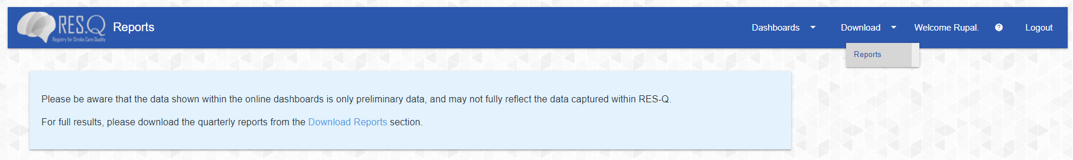
Làm thế nào để tải báo cáo kết quả của bệnh viện?
Click vào download reports

Slide 29
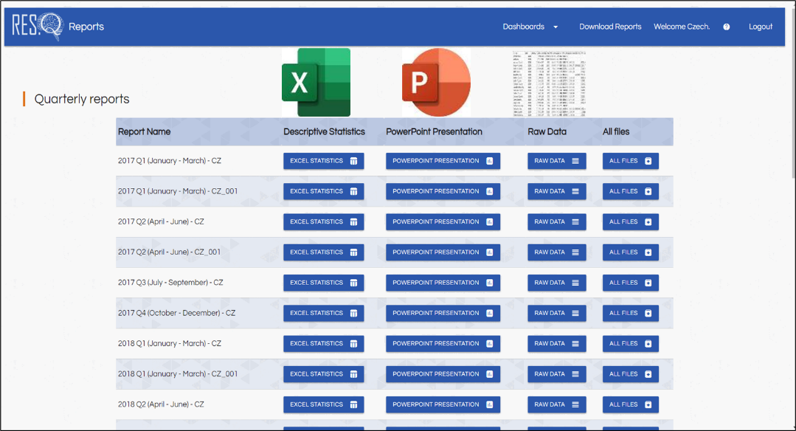
Tải các báo cáo kết quả dưới 3 lựa chọn: dữ liệu thô, excel, powerpoint
Click vào download reports

Slide 30
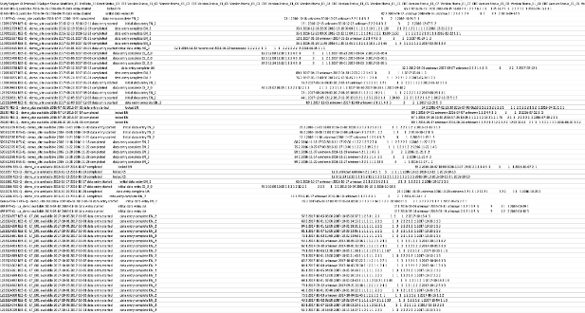
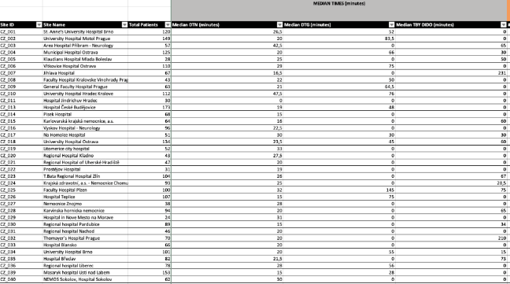
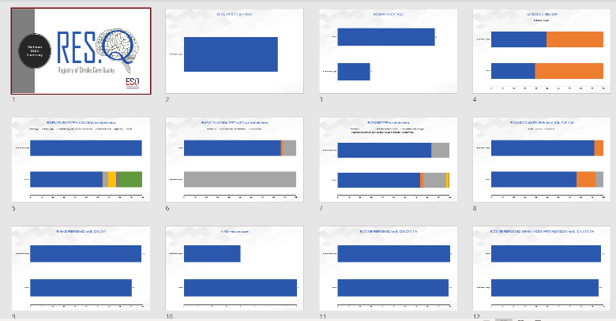
Excel, powerpoint và dữ liệu thô được tổng kết theo từng quý, từng 6 tháng và từng năm
Raw data
Excel format
PPT format

Slide 31
Các chức năng của RES-Q
Đăng ký tài khoản cho trung tâm/bệnh viện
Đăng ký tài khoản cho nhân viên y tế
Đăng nhập vào tài khoản (cửa sỗ dữ liệu)
Nhập dữ liệu một bệnh nhân mới
Quản lý chất lượng thông qua các phân tích trên hệ thống
SLIDES 11-12
SLIDE 14
SLIDE 16
SLIDE 18-20
SLIDES 22-26
Tải dữ liệu đã được phân tích và các báo cáo dưới các dạng file raw, powerpoint và excel
Theo dõi sự thay đổi theo thời gian của các tiêu chí quan trọng trong chất lượng chăm sóc đột quỵ
Đánh giá và cộng nhận chất lượng điều trị Đột quỵ bởi WSO/ESO Angels
Chính sách bảo mật và chia sẽ dữ liệu
Liên hệ tư vấn viên
SLIDES 28-30
SLIDES 32-33
SLIDES 35-38
SLIDES 40-42
SLIDE 44
Notes:
Cómo registrar el centro/hospital como coordinador local (slides 4 & 5)
Cómo registrar un usuario en el centro/hospital registrado (slide 7)
Cómo inicia sesión un coordinador local/usuario en el centro/hospital (slide 9)
Cómo registrar un paciente nuevo (slides 11 - 13)
Uso del panel de control para monitorear el desempeño del centro/hospital (slides 15 - 18)
Cómo utilizar la función de descarga y descargar informes (slides 20 - 22)
Monitoreo de las tendencias en la calidad de atención de accidentes cerebrovasculares (slides 24 & 25)
Uso del RES-Q para recibir los premios Angels de la WSO/ ESO (slides 27 - 30)
Políticas del RES-Q que incluyen uso compartido de datos/privacidad de datos (slides 32 - 34)
Equipo y contacto del RES-Q (slide 36)

Slide 32
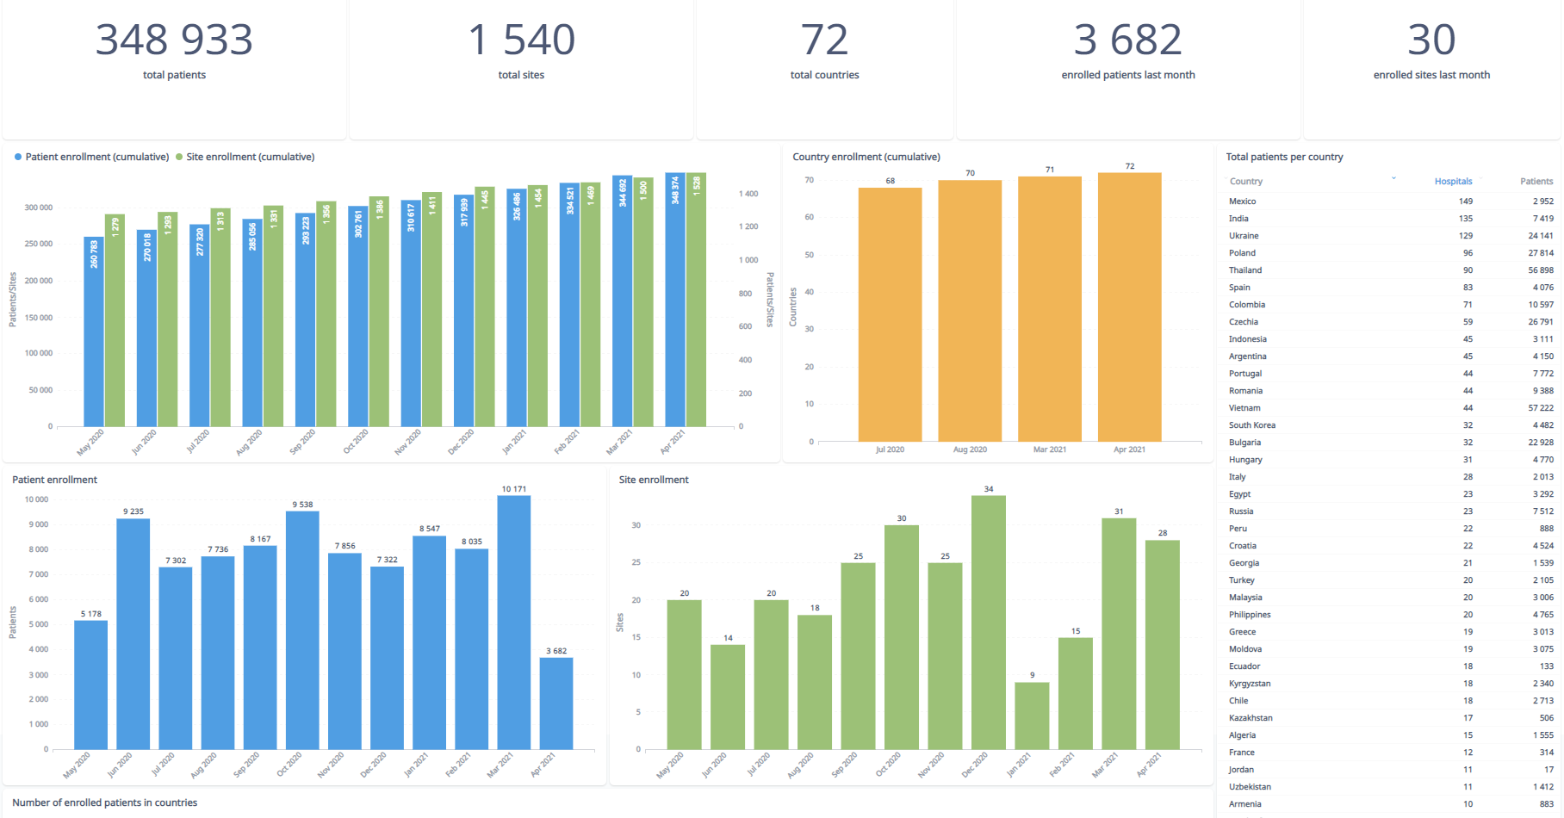
Các dữ liệu trực tiếp của RES-Q được cập nhật hàng giờ
Chúng ta có thể xem dữ liệu này trên trang chủ RES-Q

Slide 33
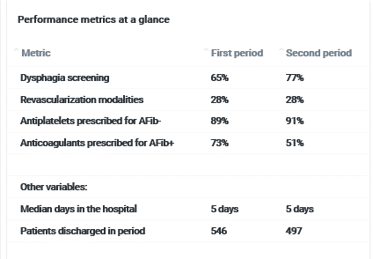
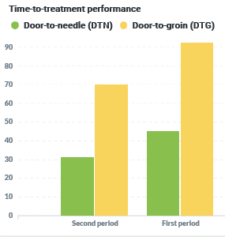
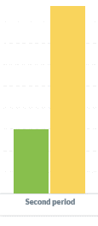
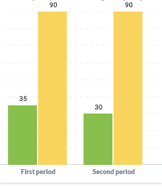
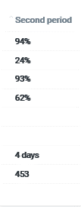
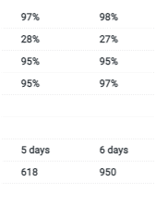

Theo dõi khuynh hướng và sự thay đổi của các thông số chính hàng quý
3.° trimestre de 2019
4.° trimestre de 2019
1.° trimestre de 2020
2.° trimestre de 2020
3.° trimestre de 2020
4.° trimestre de 2020
(n)
3.° trimestre de 2019
4.° trimestre de 2019
1.° trimestre de 2020
2.° trimestre de 2020
3.° trimestre de 2020

Slide 34
Các chức năng của RES-Q
Đăng ký tài khoản cho trung tâm/bệnh viện
Đăng ký tài khoản cho nhân viên y tế
Đăng nhập vào tài khoản (cửa sỗ dữ liệu)
Nhập dữ liệu một bệnh nhân mới
Quản lý chất lượng thông qua các phân tích trên hệ thống
SLIDES 11-12
SLIDE 14
SLIDE 16
SLIDE 18-20
SLIDES 22-26
Tải dữ liệu đã được phân tích và các báo cáo dưới các dạng file raw, powerpoint và excel
Theo dõi sự thay đổi theo thời gian của các tiêu chí quan trọng trong chất lượng chăm sóc đột quỵ
Đánh giá và cộng nhận chất lượng điều trị Đột quỵ bởi WSO/ESO Angels
Chính sách bảo mật và chia sẽ dữ liệu
Liên hệ tư vấn viên
SLIDES 28-30
SLIDES 32-33
SLIDES 35-38
SLIDES 40-42
SLIDE 44
Notes:
Cómo registrar el centro/hospital como coordinador local (slides 4 & 5)
Cómo registrar un usuario en el centro/hospital registrado (slide 7)
Cómo inicia sesión un coordinador local/usuario en el centro/hospital (slide 9)
Cómo registrar un paciente nuevo (slides 11 - 13)
Uso del panel de control para monitorear el desempeño del centro/hospital (slides 15 - 18)
Cómo utilizar la función de descarga y descargar informes (slides 20 - 22)
Monitoreo de las tendencias en la calidad de atención de accidentes cerebrovasculares (slides 24 & 25)
Uso del RES-Q para recibir los premios Angels de la WSO/ ESO (slides 27 - 30)
Políticas del RES-Q que incluyen uso compartido de datos/privacidad de datos (slides 32 - 34)
Equipo y contacto del RES-Q (slide 36)

Slide 35
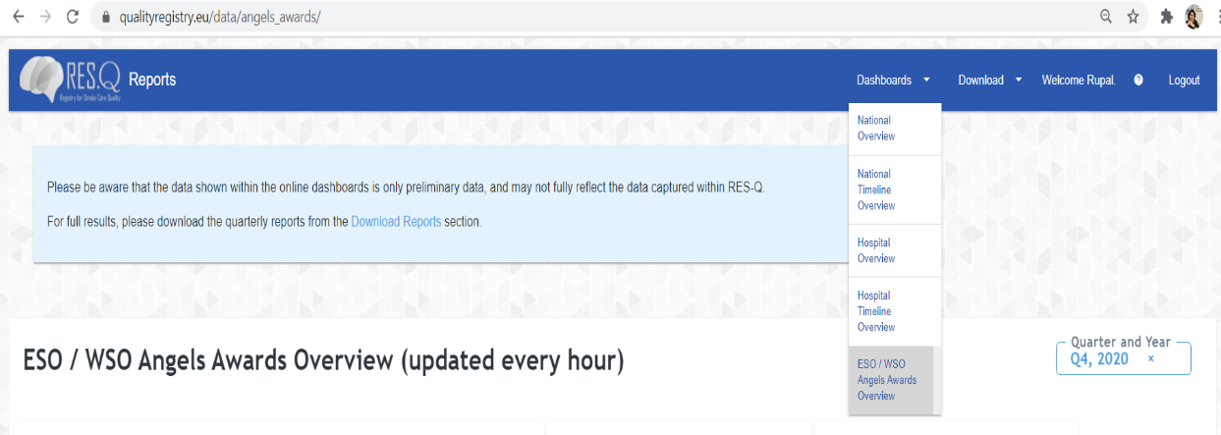
Sử dụng RES-Q để được chứng nhận và vinh danh bởi WSO/ ESO Angels

Slide 36
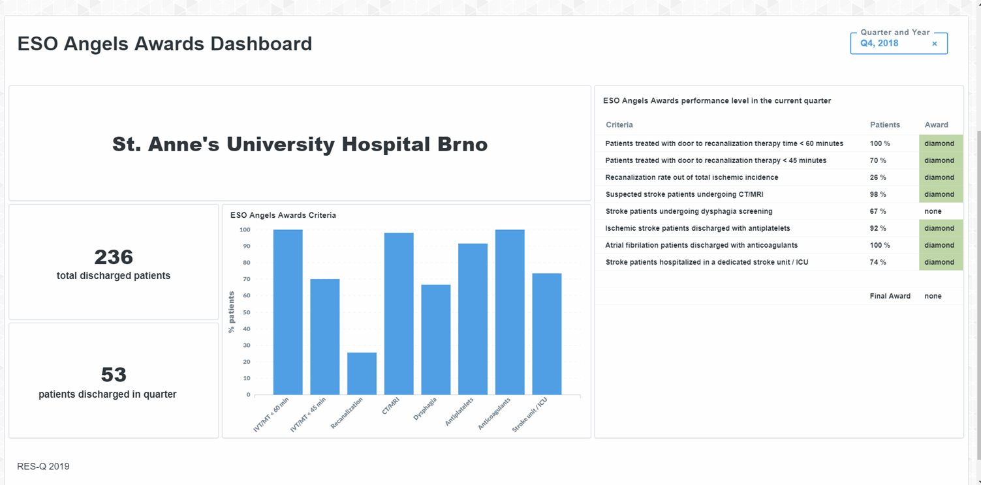
Chất lượng điều trị đột quỵ dựa trên 7 tiêu chí và được chứng nhận bởi WSO/ ESO
Nombre del hospital

Slide 37









Quy trình vinh danh được thực hiện như thế nào?
WSO/ ESO Angels thông báo vinh danh hàng quý
Bệnh viện quản lý và nhập dữ liệu RES-Q liên tục
Dữ liệu được lưu trữ tự động trên cơ sở dữ liệu của RES-Q
Mỗi quý dữ liệu được gửi đến điều phối viên quốc gia để đánh giá
Điều phối viên quốc gia RES-Q xác nhận và phê duyệt
ESO/ WSO phê duyệt và công bố kết quả cuối cùng
Qui trình liên tục
10 ngày
Cập nhật theo thời gian

Slide 38




Tham gia RES-Q cho phép theo dõi chất lượng điều trị đột quỵ và vinh danh bởi WSO/ ESO, chứng nhận được trao cho các bệnh viện đủ tiêu chuẩn vì đã mang lại chất lượng điều trị đột quỵ xuất sắc
WSO/ ESO KPIs/ criteria | GOLD STATUS | PLATINUM STATUS | DIAMOND STATUS
Registration requirements | Registration criteria met | Registration criteria met | Registration criteria met
% of patients treated with door to needle time < 60 minutes | 50 % | 75 % | 75 %
% of patients treated with door to groin time < 120 minutes | 50 % | 75 % | 75 %
% of patients treated with door to needle time < 45 minutes |  |  | 50 %
% of patients treated with door to groin time < 90 minutes |  |  | 50 %
% recanalization procedure rate out of total stroke incidence in the hospital | 5 % | 15 % | 25 %
% of all suspected stroke patients undergoing CT or MRI imaging procedure | 80 % | 85 % | 90 %
% of all stroke patients undergoing dysphagia screen | 80 % | 85 % | 90 %
% of ischaemic stroke patients discharged with antiplatelets | 80 % | 85 % | 90 %
% of atrial fibrillation related stroke patients discharged with anticoagulants | 80 % | 85 % | 90 %
Stroke patients treated in a dedicated stroke unit or ICU during their hospital stay |  |  | YES

Slide 39
Các chức năng của RES-Q
Đăng ký tài khoản cho trung tâm/bệnh viện
Đăng ký tài khoản cho nhân viên y tế
Đăng nhập vào tài khoản (cửa sỗ dữ liệu)
Nhập dữ liệu một bệnh nhân mới
Quản lý chất lượng thông qua các phân tích trên hệ thống
SLIDES 11-12
SLIDE 14
SLIDE 16
SLIDE 18-20
SLIDES 22-26
Tải dữ liệu đã được phân tích và các báo cáo dưới các dạng file raw, powerpoint và excel
Theo dõi sự thay đổi theo thời gian của các tiêu chí quan trọng trong chất lượng chăm sóc đột quỵ
Đánh giá và cộng nhận chất lượng điều trị Đột quỵ bởi WSO/ESO Angels
Chính sách bảo mật và chia sẽ dữ liệu
Liên hệ tư vấn viên
SLIDES 28-30
SLIDES 32-33
SLIDES 35-38
SLIDES 40-42
SLIDE 44
Notes:
Cómo registrar el centro/hospital como coordinador local (slides 4 & 5)
Cómo registrar un usuario en el centro/hospital registrado (slide 7)
Cómo inicia sesión un coordinador local/usuario en el centro/hospital (slide 9)
Cómo registrar un paciente nuevo (slides 11 - 13)
Uso del panel de control para monitorear el desempeño del centro/hospital (slides 15 - 18)
Cómo utilizar la función de descarga y descargar informes (slides 20 - 22)
Monitoreo de las tendencias en la calidad de atención de accidentes cerebrovasculares (slides 24 & 25)
Uso del RES-Q para recibir los premios Angels de la WSO/ ESO (slides 27 - 30)
Políticas del RES-Q que incluyen uso compartido de datos/privacidad de datos (slides 32 - 34)
Equipo y contacto del RES-Q (slide 36)

Slide 40
Chính sách về dữ liệu và bảo mật dữ liệu
Chúng tôi cố gắng vì sự minh bạch và sự công bằng
Các bệnh viện có thể truy cập dữ liệu của họ, bao gồm cả dữ liệu thô (dữ liệu của bệnh nhân)
Điều phối viên quốc gia/ Ủy ban chỉ đạo quốc gia (NS/NSC) có thể nhìn thấy tất cả dữ liệu và kết quả cấp quốc gia nếu quốc gia đó khồng có các quy định riêng.
Tất cả các chính sách về dữ liệu đã có trên website: https://qualityregistry.eu/policies
Là một dự án của ESO nên các chính sách được kiểm tra và giám sát bởi ESO
Theo ESO, RES-Q được xác định là đáp ứng việc tuân thủ với GDPR và các luật lệ hiện hành
Policies
The RES-Q platform’s usage, privacy, and data protection policies, as well as the updated terms and conditions, are effective as of May 25th, 2018. The relevant documents published here are:
Privacy Policy: A description of what personal data is collected from users in RES-Q, how that data is managed, and what rights users have
Terms & Conditions: The list of rights and responsibilities users must agree to, and comply with, in order to be authorised to use RES-Q
Data Security Policy: A detailed description of how RES-Q stores and handles data from a technical perspective
Data Sharing & Ownership Policy: This describes the broad categories of data stored in RES-Q and how they are used towards the collaborative purpose of the platform
Data Request Policy: The requirements and procedures for requesting Access to data stored in RES-Q for research or evaluation purposes

Slide 41
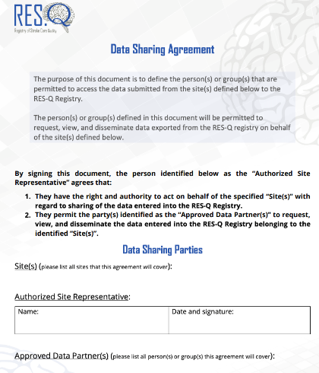
Quyền truy cập của bên thứ ba
Quyền truy cập dữ liệu KHÔNG được cung cấp cho bên thứ ba, trừ phi NC/ NSC ký vào thỏa thuận đồng ý cung cấp cho họ quyền truy cập vào dữ liệu (ví dụ nhân viên tư vấn thuộc Angels)
Quyền truy cập dữ liệu của bên thứ ba có thể được cung cấp bởi bệnh viện cùng với thỏa thuận đồng ý chia sẻ dữ liệu giữa điều phối viên quốc gia và bên thứ ba
BS có thể tìm thấy thỏa thuận đồng ý chia sẻ dữ liệu tại đây: https://qualitiregistry.eu/images/forms/RES_Q_Data_Sharing_Agreement.pdf

Slide 42
RES-Q – Phương pháp luận
Để đánh giá số lượng các trường hợp đột quỵ được nhập vào RES-Q ở mỗi quốc gia, chúng tôi có thể so sánh với tổng số trường hợp đột quỵ được thu thập bởi Global Burden of Diseases (GBD) (Viện đo lường và đánh giá sức khỏe (IHME), Đại học Washington, WA, Hoa Kỳ). http://www.healthdata.org/gbd/2019
Không nhất thiết phải có tất cả các trường hợp đột quỵ ở mỗi quốc gia mà chỉ cần lấy mẫu thống kê đại diện cho tổng số các trường hợp đột quỵ.
Có thể dễ dàng đoán được cỡ mẫu thích hợp bằng cách sử dụng các quy tắc đơn giản rằng cỡ mẫu của nó phải vào khoảng 10% tổng dân số, nhưng ít nhất là 100 và nhiều nhất là 1000.
Cách tiếp cận đơn giản này không khoa học lắm, nhưng chúng ta có thể tính toán yêu cầu của cỡ mẫu và mô tả việc lựa chọn này bằng cách sử dụng thống kê: mức độ tin cậy và biên độ sai số.
Chúng tôi sử dụng mức độ tin cậy phổ biến nhất là 95% và biên độ sai số là 5%. Một sai số cho bạn biết kết quả của bạn sẽ khác bao nhiêu phần trăm so với giá trị dân số thực. Ví dụ: khoảng tin cậy 95% với biên độ sai số 5 phần trăm có nghĩa là thống kê của bạn sẽ nằm trong khoảng 5 điểm phần trăm của giá trị dân số thực 95% thời gian.

Slide 43
Các chức năng của RES-Q
Đăng ký tài khoản cho trung tâm/bệnh viện
Đăng ký tài khoản cho nhân viên y tế
Đăng nhập vào tài khoản (cửa sỗ dữ liệu)
Nhập dữ liệu một bệnh nhân mới
Quản lý chất lượng thông qua các phân tích trên hệ thống
SLIDES 11-12
SLIDE 14
SLIDE 16
SLIDE 18-20
SLIDES 22-26
Tải dữ liệu đã được phân tích và các báo cáo dưới các dạng file raw, powerpoint và excel
Theo dõi sự thay đổi theo thời gian của các tiêu chí quan trọng trong chất lượng chăm sóc đột quỵ
Đánh giá và cộng nhận chất lượng điều trị Đột quỵ bởi WSO/ESO Angels
Chính sách bảo mật và chia sẽ dữ liệu
Liên hệ tư vấn viên
SLIDES 28-30
SLIDES 32-33
SLIDES 35-38
SLIDES 40-42
SLIDE 44
Notes:
Cómo registrar el centro/hospital como coordinador local (slides 4 & 5)
Cómo registrar un usuario en el centro/hospital registrado (slide 7)
Cómo inicia sesión un coordinador local/usuario en el centro/hospital (slide 9)
Cómo registrar un paciente nuevo (slides 11 - 13)
Uso del panel de control para monitorear el desempeño del centro/hospital (slides 15 - 18)
Cómo utilizar la función de descarga y descargar informes (slides 20 - 22)
Monitoreo de las tendencias en la calidad de atención de accidentes cerebrovasculares (slides 24 & 25)
Uso del RES-Q para recibir los premios Angels de la WSO/ ESO (slides 27 - 30)
Políticas del RES-Q que incluyen uso compartido de datos/privacidad de datos (slides 32 - 34)
Equipo y contacto del RES-Q (slide 36)

Slide 44

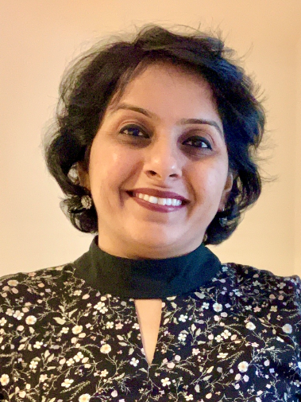





Nhóm tư vấn viên chính của RES-Q có trụ sở từ Trung tâm nghiên cứu lâm sàng quốc tế tại St Anne University Hospital, Brno, cộng hòa Séc
Prof. Robert Mikulik
Stroke Program Director & Founder of RES-Q
Rupal Sedani
RES-Q Registry manager
Vaclav Pasacek
Senior software developer
Miroslav Varecha
Data scientist
Veronika Svobodova
Stroke Program Manager
Sabina Hladikova
Project coordinator

Slide 45
Hãy để chúng tôi giúp bạn quản lý chất lượng chăm sóc đột quỵ với RES-Q
Một lần một bệnh nhân
For more information visit us at www.qualityregistry.eu or write to admin@qualityregistry.eu

